Slide 1
微课与微课程
王珏 2013/7/8 西湖
@教育信息化思见行
Notes:
更多模板、视频教程：http://www.mysoeasy.com

Slide 2
微课/
微视频
学生成长
03
支撑学生学习的新型资源

Slide 3
什么是“微课”?
@jiaojianli：以阐释某一知识点为目标，以短小精悍的在线视频为表现形式，以学习或教学应用为目的的在线教学视频。
@jiahou：“微课程”是指时间在10分钟以内，有明确的教学目标，内容短小，集中说明一个问题的小课程。
@教育信息化思见行：能够在浏览器中播放的、专门为学生个体学习录制的微视频。
课堂教学录像的切片一般不适合学生个体学习，因此一般不作为微课看待。

Slide 4
近年教育资源大潮——“微课”迅猛发展
国际引领：
可汗学院(khan academy)
MOOC（coursera/udacity/edX等）
英国开放大学1分钟课程
国内大潮涌动
2011年4月，佛山市在全国首次开展“微课”大赛
2012年9月，佛山市胡铁生在“全国首届中小学信息技术教育应用展演会”上，向刘利民副部长汇报佛山微课成果，刘部长指示：在中小学搞微课后，高校也要搞。
2012年9月，教育部信息管理中心举办“中国微课大赛”
2012年12月，高校教师网培中心举办“高校微课大赛”
佛山、广州、日照、株洲、深圳等大规模开展微课比赛
上海闵行、江苏常州、浙江温州、山东淄博、重庆等地学校已纷纷开展微课实践活动。
只有2岁的微课已经被公认为最有前途的学习资源！

Slide 5
微课怎么做 之 微课谁来做?
从教育系统内部来说，“微课”只有教师能做。通常采用教育部门开展微课制作比赛的形式进行组织。
从整个社会来说，教育企业、高校学者、家教公司、大学生、以及一切有能力进行知识讲解、题目讲解的个体都可以做。

Slide 6
微课怎么做 之 用什么工具和方法做?
摄像机+：
白板
Anything
手机+：
白纸
放纸片
摄像类
Notes:
使用方法： 【更改文字】：将标题框及正文框中的文字可直接改为您所需文字 【更改图片】：点中图片》绘图工具》格式》填充》图片》选择您需要展示的图片 【增加减少图片】：直接复制粘贴图片来增加图片数，复制后更改方法见【更改图片】 【更改图片色彩】：点中图片》图片工具》格式》色彩（重新着色）》选择您喜欢的色彩 下载更多模板、视频教程：http://www.mysoeasy.com

Slide 7
摄像类：摄像机+Anything

Slide 8
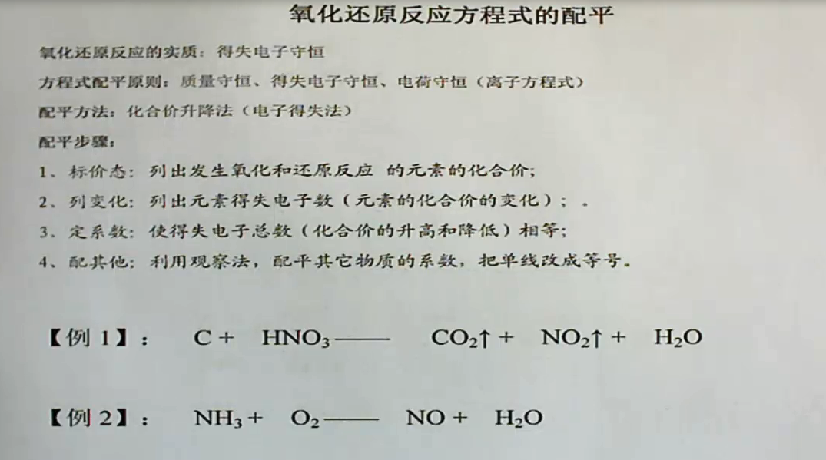
摄像类：高拍头+教学案
（本案例由 温州龙湾中学 李晓勇老师 提供）

Slide 9
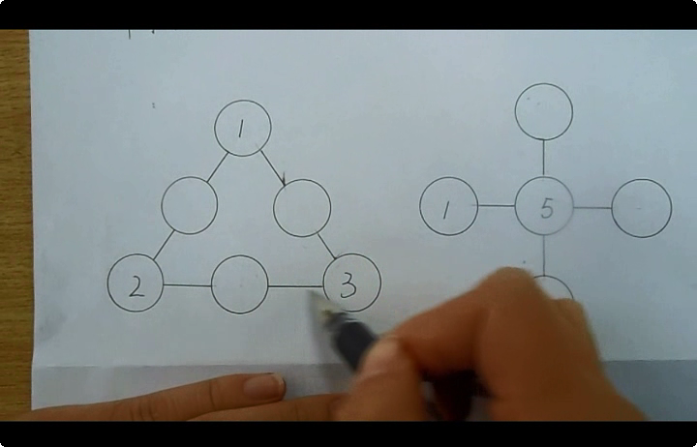
摄像类：手机+白纸
（常州博爱路小学 提供）

Slide 10
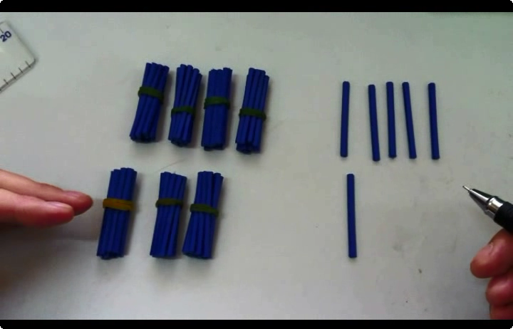
摄像类：手机+白纸+实景
（常州博爱路小学 提供）

Slide 11
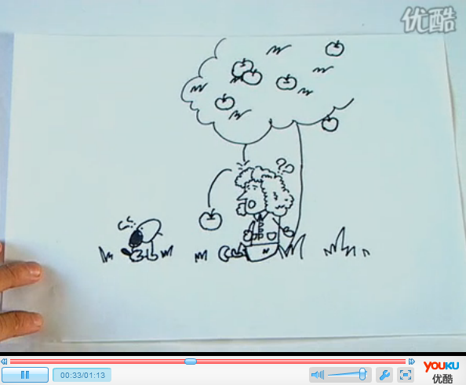
摄像类：手机+放纸片
华南师范大学 焦建利 提供
http://www.jiaojianli.com/2169.html

Slide 12
微课怎么做 之 用什么工具和方法做?
摄像机+：
白板
Anything
手机+：
白纸
放纸片
摄像类
录屏软件+
PPT
画图工具
任何软件(如几何画板)
录屏类
Notes:
使用方法： 【更改文字】：将标题框及正文框中的文字可直接改为您所需文字 【更改图片】：点中图片》绘图工具》格式》填充》图片》选择您需要展示的图片 【增加减少图片】：直接复制粘贴图片来增加图片数，复制后更改方法见【更改图片】 【更改图片色彩】：点中图片》图片工具》格式》色彩（重新着色）》选择您喜欢的色彩 下载更多模板、视频教程：http://www.mysoeasy.com

Slide 13
录屏类：电子白板书写+录屏
重庆聚奎中学 张渝江 提供

Slide 14
录屏类：录屏软件+PPT
常州博爱路小学 提供

Slide 15
录屏类：录屏软件+PPT
重庆聚奎中学 张渝江 提供

Slide 16
录屏类：录屏软件+PPT

Slide 17
录屏类：录屏软件+画图软件（可汗学院模式：SmoothDraw）

Slide 18
录屏类：录屏软件+几何画板

Slide 19
微课怎么做 之 用什么工具和方法做?
摄像机+：
白板
Anything
手机+：
白纸
放纸片
图像切换工具
Flash动画类
摄像类
录屏软件+
PPT
几何画板
画图工具
任何软件
专用工具类
录屏类
Notes:
使用方法： 【更改文字】：将标题框及正文框中的文字可直接改为您所需文字 【更改图片】：点中图片》绘图工具》格式》填充》图片》选择您需要展示的图片 【增加减少图片】：直接复制粘贴图片来增加图片数，复制后更改方法见【更改图片】 【更改图片色彩】：点中图片》图片工具》格式》色彩（重新着色）》选择您喜欢的色彩 下载更多模板、视频教程：http://www.mysoeasy.com

Slide 20
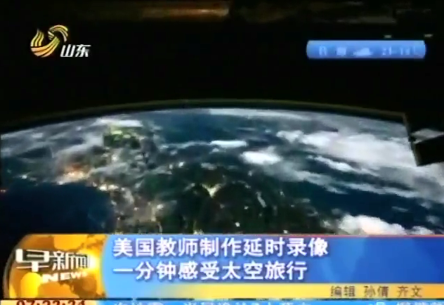
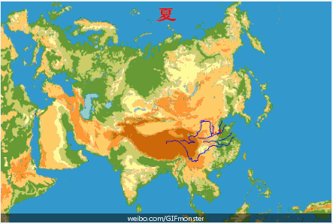
图片切换类

Slide 21
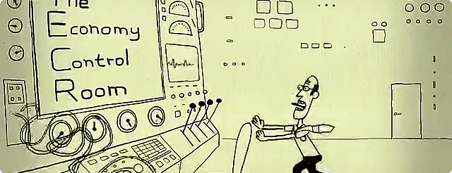
Flash动画类

Slide 22
微课怎么做 之 用什么工具和方法做?
一体化平台+云服务
Web书写
桌面录制工具(Web启动)
极致方案
Notes:
使用方法： 【更改文字】：将标题框及正文框中的文字可直接改为您所需文字 【更改图片】：点中图片》绘图工具》格式》填充》图片》选择您需要展示的图片 【增加减少图片】：直接复制粘贴图片来增加图片数，复制后更改方法见【更改图片】 【更改图片色彩】：点中图片》图片工具》格式》色彩（重新着色）》选择您喜欢的色彩 下载更多模板、视频教程：http://www.mysoeasy.com

Slide 23
PPT录屏：1、2、3
画图软件录屏：1、3
其它软件录屏：1、2
有没有工具使得功能更全?操作更加简便?
1录制
2播放
3书写
4上传
将电脑屏幕所有操作录制为视频
能够在电脑中播放现有讲课素材
能够在需要时在任意软件上进行的屏幕注释
能够将录制完成的微课自动上传到相关平台中
“微课”录制技术操作步骤

Slide 24
Web页面书写、录制云服务——0门槛
可代替“手机+白纸”、“录屏软件+画图软件”的录课方案，云端自动形成微课视频文件，实现技术零门槛（http://www.educreations.com )

Slide 25
屏幕录制、书写、上传一体化微课制作工具
可代替“录屏软件+任何软件”的录屏方案，从Web端启动（免安装），大大降低技术操作复杂度(http://www.jinda.tv )

Slide 26
微课制作+展示平台整体架构
微课1
微课2
微课3
微课N
微课展示平台
客户端录屏工具
Web书写云服务
浏览器

Slide 27
微课怎么做 之 什么是“好”的微课?
长度要微：视频长度在10分钟以内，符合学生注意力特点
做好编剧：精心设计讲课脚本，讲解精炼、路径合理，重点突出
做好演员：内容风趣、幽默、情境化，学生沉浸感强
注意互动：适当提问，引发思考；留白；关键点重点提示
减少干扰：尽量减少视频中的干扰因素（如不要出现教师头像、不必要的字幕等）
技术要求：清晰而小巧（纵向解析度600线）；视频无抖动；声音清晰、干净

Slide 28
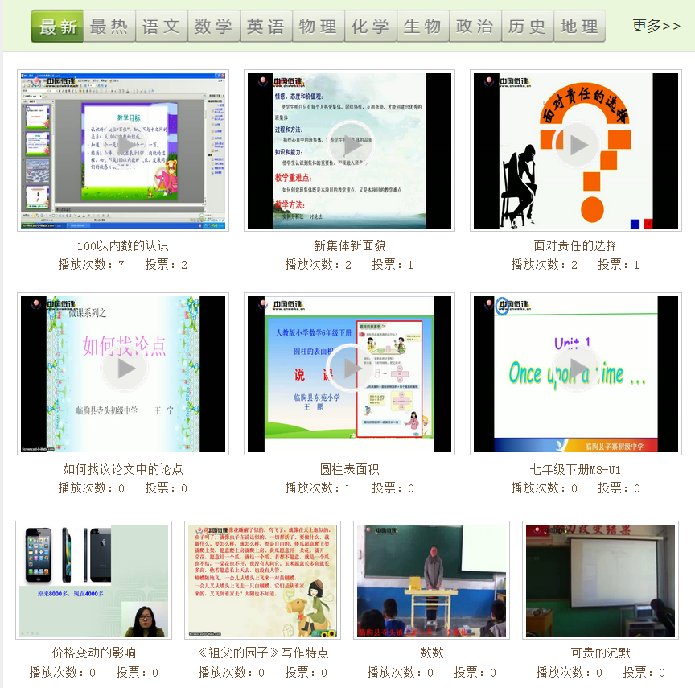
微课怎么用?
众多的“微课”资源形成“微课库”：
作为“资源/媒体”的用法：
可供教师参考，提升教法
可供教师作为课堂教学素材
可供学生自主学习
微课如何与日常教学相融合? 需配合教学模式/流程的变革！

Slide 29
在线课程/混合学习
学生成长
02
学生学习方式转变的创新应用

Slide 30
“微课”如何提升教学质量/变革教育?
教师告知学生
学生为何要来?
教师要求学生来
学生如何知道?
老师如何知道学生看没看?
教学模式/流程要相应变化
老师知道了又如何组织教学?
需学习平台支撑
老师如何知道学生学得如何?
需学习平台支撑
Notes:
使用方法： 【更改文字】：将标题框及正文框中的文字可直接改为您所需文字 【更改图片】：点中图片》绘图工具》格式》填充》图片》选择您需要展示的图片 【增加减少图片】：直接复制粘贴图片来增加图片数，复制后更改方法见【更改图片】 【更改图片色彩】：点中图片》图片工具》格式》色彩（重新着色）》选择您喜欢的色彩 下载更多模板、视频教程：http://www.mysoeasy.com

Slide 31
03
02
POINT
01
POINT
POINT
新的学习环境、学习方式必然需要新的教学模式/教学流程相适应，技术推动教育质量提升和教育变革
单纯的微课资源/媒体必须要向“在线课程”（学习环境）进化
必须融入教师的日常教学中，由教师推动学生自主学习
“微课”要想真正发挥作用有3个关键点
Notes:
使用方法： 【更改文字】：将标题框及正文框中的文字可直接改为您所需文字 【更改图片】：点中图片》绘图工具》格式》填充》图片》选择您需要展示的图片 【增加减少图片】：直接复制粘贴图片来增加图片数，复制后更改方法见【更改图片】 【更改图片色彩】：点中图片》图片工具》格式》色彩（重新着色）》选择您喜欢的色彩 下载更多模板、视频教程：http://www.mysoeasy.com

Slide 32
“微课”的应用模式——“翻转课堂”

Slide 33
两位美国教师的“翻转课堂”创新实践
伍德兰帕克中学
Woodland Park High School, Woodland Park, CO, USA

Slide 34
翻转课堂 The Flipped Classroom Model
Aaron Sams & Jonathan Bergman

Slide 36
可汗学院微视频支撑中小学“翻转课堂”模式

Slide 37
学生学习活动的变化
传统课堂教学
翻转课堂教学
学校：知识传授
（上新课）
家里：知识传授
（看视频上新课）
家里：知识内化 （做作业）
学校：知识内化
（做作业、交流研讨）
INTEL全球教育总监：翻转课堂是指把知识传授过程放在课外，学生选择最适合自己的方式接受新知识；而把知识内化过程放在课内，以便师生、生生之间有更多的沟通和交流。

Slide 38
实施“翻转课堂”带来的巨大变化
能力培养
有充裕的时间培养合作学习、探究学习等高级能力
深度互动
大幅增加课堂互动时间（师生、生生）
高效课堂
帮助教师更加了解学生，教学更有针对性
个性化
学生可自定步调学习，没看懂的可多看几遍
主动性
学生是是学习的直接责任人，是学习的真正主人
Notes:
使用方法： 【更改文字】：将标题框及正文框中的文字可直接改为您所需文字 【更改图片】：点中图片》绘图工具》格式》填充》图片》选择您需要展示的图片 【增加减少图片】：直接复制粘贴图片来增加图片数，复制后更改方法见【更改图片】 【更改图片色彩】：点中图片》图片工具》格式》色彩（重新着色）》选择您喜欢的色彩 下载更多模板、视频教程：http://www.mysoeasy.com

Slide 39
“翻转课堂”的实质——混合学习

Slide 40
“翻转课堂”的实质——混合学习
面对面教学
在线教学
混合学习
何克抗：所谓Blended Learning就是要把传统学习方式的优势和数字化学习的优势结合起来; 也就是说，既要发挥教师引导、启发、监控教学过程的主导作用，又要体现学生作为学习过程主体的主动性、积极性与创造性。只有将这二者结合起来，使二者优势互补，才能获得最佳的学习效果。

Slide 41
为什么需要“混合学习”
完全互补！
在线学习
高效率
自定步调
优质资源
强调自学
缺点：
缺乏支持、引导与监控
监控
教师主导
引导
启发
缺点：
对学生个体关注不够、个性化学习较难开展
面对面学习
Notes:
使用方法： 【更改文字】：将标题框及正文框中的文字可直接改为您所需文字 【更改图片】：点中图片》绘图工具》格式》填充》图片》选择您需要展示的图片 【增加减少图片】：直接复制粘贴图片来增加图片数，复制后更改方法见【更改图片】 【更改图片色彩】：点中图片》图片工具》格式》色彩（重新着色）》选择您喜欢的色彩 下载更多模板、视频教程：http://www.mysoeasy.com

Slide 42
“混合学习”真的有效吗?
美国教育部对1996年到2008年所完成的一些研究进行分析，结果发现:
混合学习是最有效的教育模式

Slide 43
2012年6月美国一项调查报告数据
99%
88%
80%
受访教师表示下一年将继续采用翻转课堂模式
受访教师表示翻转课堂提高了他们的职业满意度
67%
受访教师声称他们的学生的学习态度得到改善
受访教师表示学生标准化考试成绩得到提高
Notes:
使用方法： 【更改文字】：将标题框及正文框中的文字可直接改为您所需文字 【更改图片】：点中图片》绘图工具》格式》填充》图片》选择您需要展示的图片 【增加减少图片】：直接复制粘贴图片来增加图片数，复制后更改方法见【更改图片】 【更改图片色彩】：点中图片》图片工具》格式》色彩（重新着色）》选择您喜欢的色彩 下载更多模板、视频教程：http://www.mysoeasy.com

Slide 44
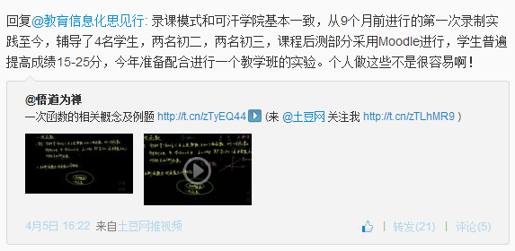
国内“翻转课堂”实践效果
山西新绛中学：只上半天课，高考录取率不降反升——《中国青年报》2011年6月16日 第3版（注：未采用技术支撑）
重庆聚奎中学：采用翻转课堂模式后，学生考试成绩略有提高（但不构成显著差异），但观察到学生情感、态度改进较大
宁夏24中：采用微视频辅导后，学生成绩普遍提高15-25分

Slide 45
翻转课堂的关键支撑

Slide 46
1
在线课程制作
关键支撑
2
在“微课”基础上进一步发展成为在线课程
学习平台支撑
通过优秀学习平台为学生提供在线课程学习环境
3
面授教学变革
教师在了解学生在线学习情况的基础上开展面授教学
Notes:
使用方法： 【更改文字】：将标题框及正文框中的文字可直接改为您所需文字 【更改图片】：点中图片》绘图工具》格式》填充》图片》选择您需要展示的图片 【增加减少图片】：直接复制粘贴图片来增加图片数，复制后更改方法见【更改图片】 【更改图片色彩】：点中图片》图片工具》格式》色彩（重新着色）》选择您喜欢的色彩 下载更多模板、视频教程：http://www.mysoeasy.com

Slide 47
翻转课堂的关键支撑 之 制作在线学习课程

Slide 48
在线学习课程模块构成
选择题、填空题、主观题，客观题可自动判分
教师已经制作好的教学视频（微课），可在线观看
教师额外提供的文档与资料，可在线查看
预习测验
导语、导学单等
课程视频
拓展资料
互动交流
网络讨论区
课程导语
在线学习课程
Notes:
使用方法： 【更改文字】：将标题框及正文框中的文字可直接改为您所需文字 【更改图片】：点中图片》绘图工具》格式》填充》图片》选择您需要展示的图片 【增加减少图片】：直接复制粘贴图片来增加图片数，复制后更改方法见【更改图片】 【更改图片色彩】：点中图片》图片工具》格式》色彩（重新着色）》选择您喜欢的色彩 下载更多模板、视频教程：http://www.mysoeasy.com

Slide 49
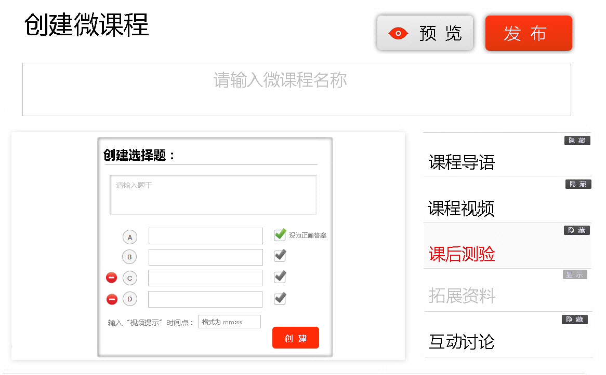
在线学习课程Demo
支持选择题、填空题、问答题
客观题可自动判分
客观题可设置视频提示点，当学生遇到困难时可直接查看视频的相应时间点
Notes:
更多模板、视频教程：http://www.mysoeasy.com

Slide 50
翻转课堂的关键支撑 之 在线学习平台

Slide 51
A 根据在线课程创建“在线教学计划”
基于“翻转课堂”的在线学习课程必须要与传统授课相配合，因此需要配合教师的课堂教学计划按时开放。
老师
不同的老师采用同一课程资源也需单独建立教学计划
班级
为了配合课堂教学，学生需以班级为单位进行
起止时间
学习开始时间和截止时间
Notes:
使用方法： 【更改文字】：将标题框及正文框中的文字可直接改为您所需文字 【更改图片】：点中图片》绘图工具》格式》填充》图片》选择您需要展示的图片 【增加减少图片】：直接复制粘贴图片来增加图片数，复制后更改方法见【更改图片】 【更改图片色彩】：点中图片》图片工具》格式》色彩（重新着色）》选择您喜欢的色彩 下载更多模板、视频教程：http://www.mysoeasy.com

Slide 52
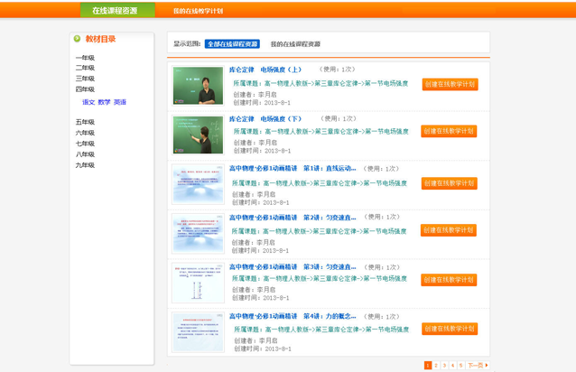
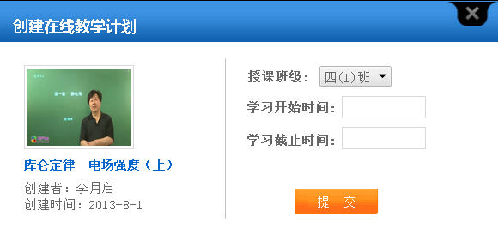
教师“创建教学计划”Demo界面

Slide 53
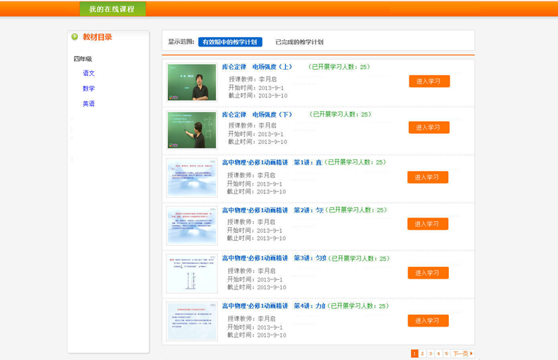
B 学生开展在线学习

Slide 54
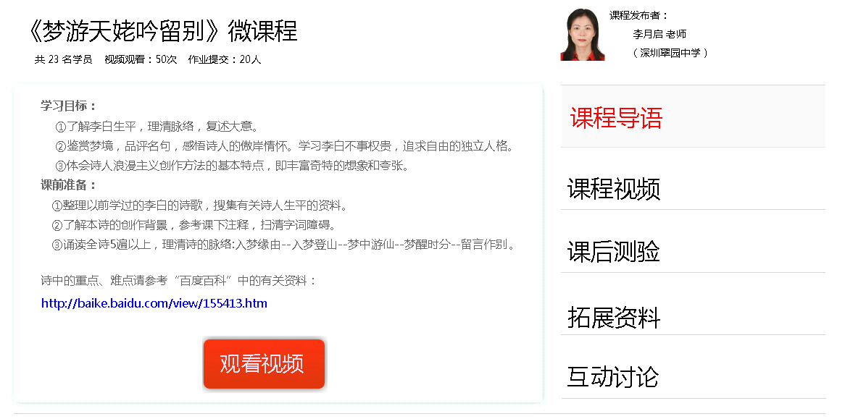
在线学习课程Demo
既支持富文本，也支持doc、ppt、pdf、视频等格式的文档在线查看
Notes:
更多模板、视频教程：http://www.mysoeasy.com

Slide 55
在线学习课程Demo
可通过浏览器直接播放，兼容平板使用
学生可针对视频进行标注（如听不懂等）
Notes:
更多模板、视频教程：http://www.mysoeasy.com

Slide 56
在线学习课程Demo
教师可在指定的时间点放置测验题，督促学生及时运用知识、并保持注意力
Notes:
更多模板、视频教程：http://www.mysoeasy.com

Slide 57
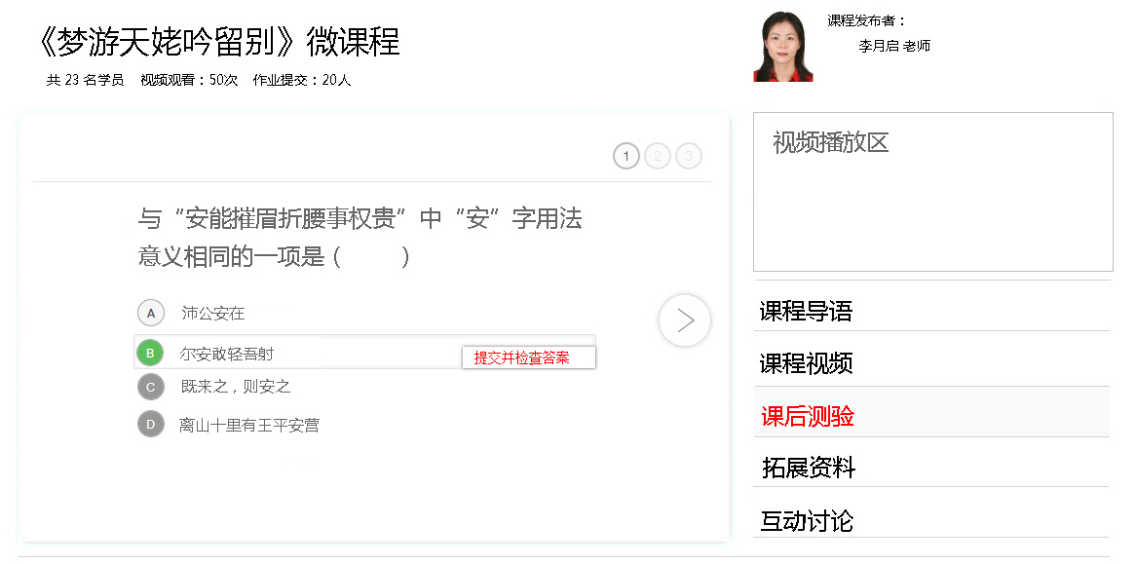
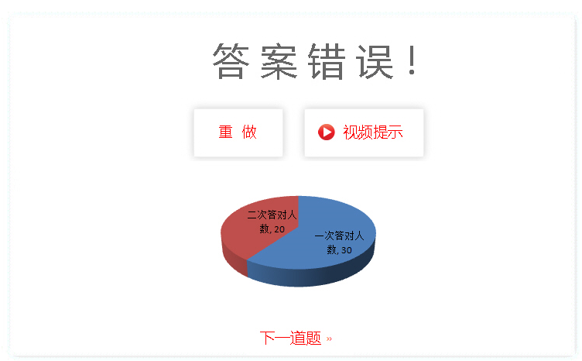
在线学习课程Demo
支持选择题、填空题、问答题
客观题可自动判分
客观题可设置视频提示点，当学生遇到困难时可直接查看视频的相应时间点
Notes:
更多模板、视频教程：http://www.mysoeasy.com

Slide 58
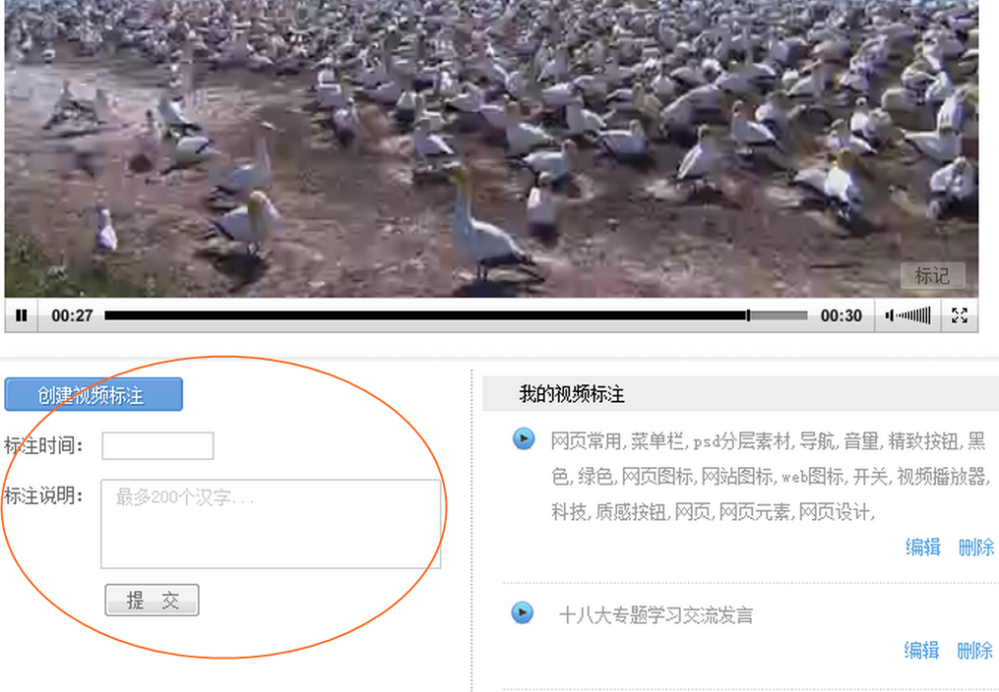
在线学习课程Demo——视频标注
当学生观察视频遇到困难、或有所感悟时，可以针对指定的视频时间点进行“视频标注”。

Slide 59
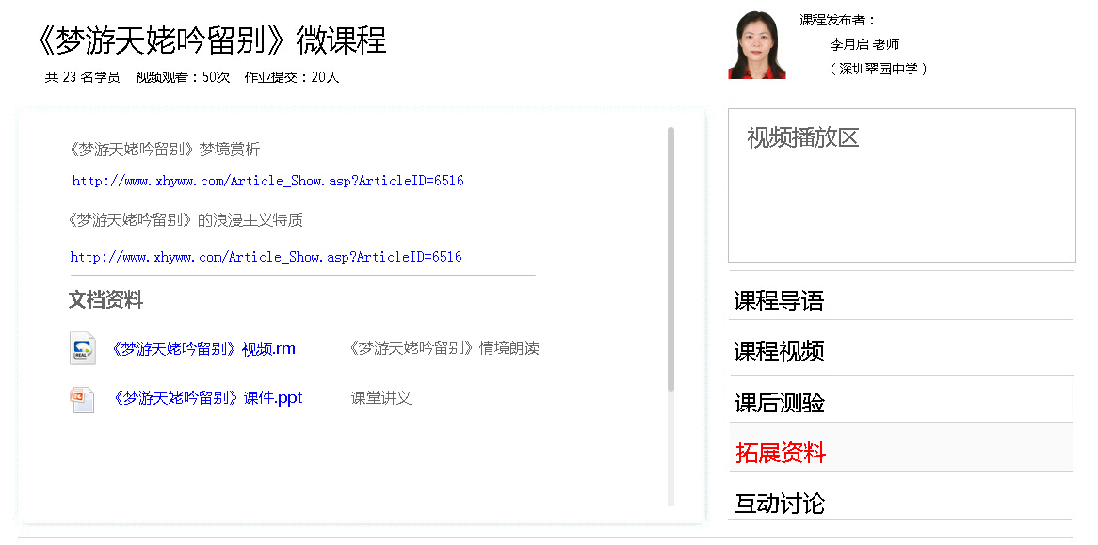
在线学习课程Demo
既支持富文本，也支持doc、ppt、pdf、视频等格式的文档在线查看
Notes:
更多模板、视频教程：http://www.mysoeasy.com

Slide 60
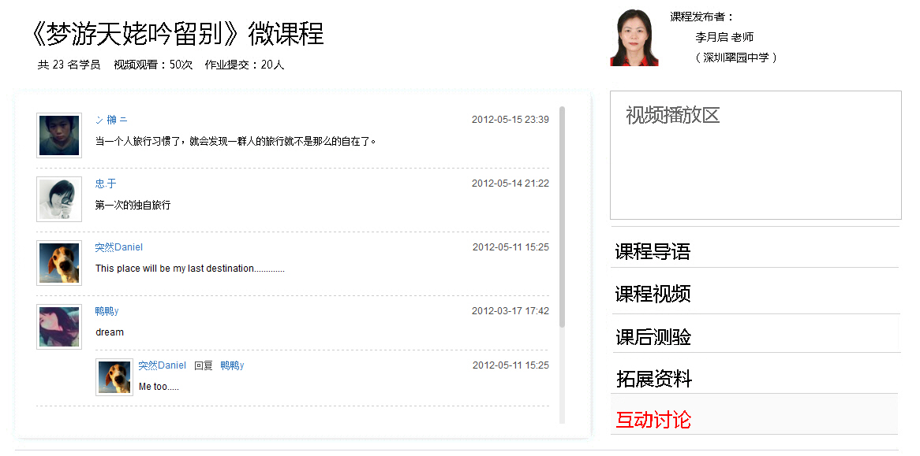
在线学习课程Demo
教师可根据需要设置是否提供互动讨论区
Notes:
更多模板、视频教程：http://www.mysoeasy.com

Slide 61
在线学习课程中的关键技术
课程创建、学生学习均需提供极致简单的操作界面
视频互动技术
视频内嵌式测验：促使学生及时运用知识、保持头脑活跃和注意力
视频提示：学生遇到问题时可提供视频支持
视频标注：学生遇到问题时可进行标注，可供教师了解学生在哪里遇到困难
文档在线预览
目标：捕捉学生的学生行为
多终端支持：PC（笔记本）、安卓平板电脑

Slide 62
C 实施“在线学习”的关键点
“混合学习”中关于“在线学习”的三个核心问题：
“在线学习”的效果（即学生是否进行了学习）如何监控?
“在线学习”如何支持“课堂教学”?
“在线学习”如何支撑学生的“个性化学习”?
核心：“云”端学习数据、及其统计分析
学习是否进行了学习、效果如何，可通过云端学习数据进行监控
如：学生查看视频、学生查看参考资料、互动讨论的数据
老师可根据学习数据掌握学生的总体学习情况，并进行针对性课堂教学设计
如：视频内嵌测验数据、预习测验数据、视频标注的数据
老师、家长和学生本人均可通过学生的学习数据了解学生的具体学习情况，从而有针对性地帮助学生进行个性化学习。
Notes:
更多模板、视频教程：http://www.mysoeasy.com

Slide 63
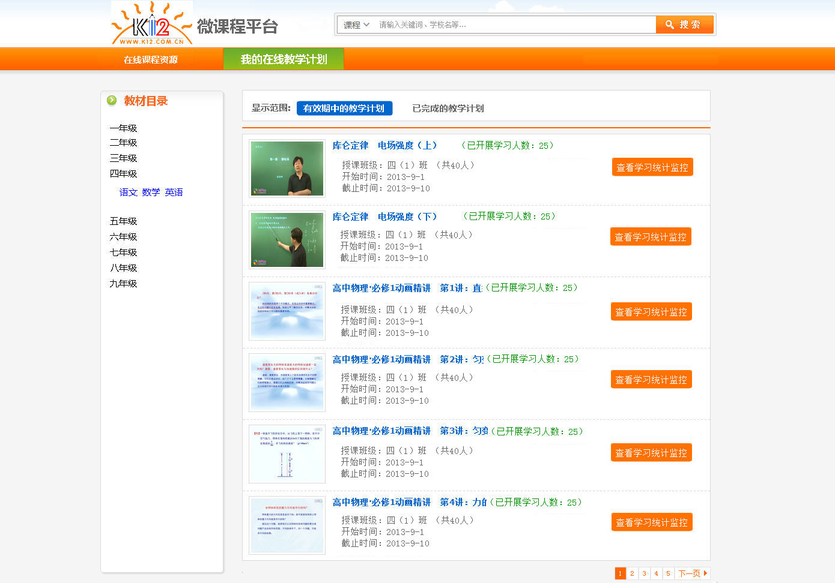
在线学习支撑面对面学习的核心：学习数据

Slide 64
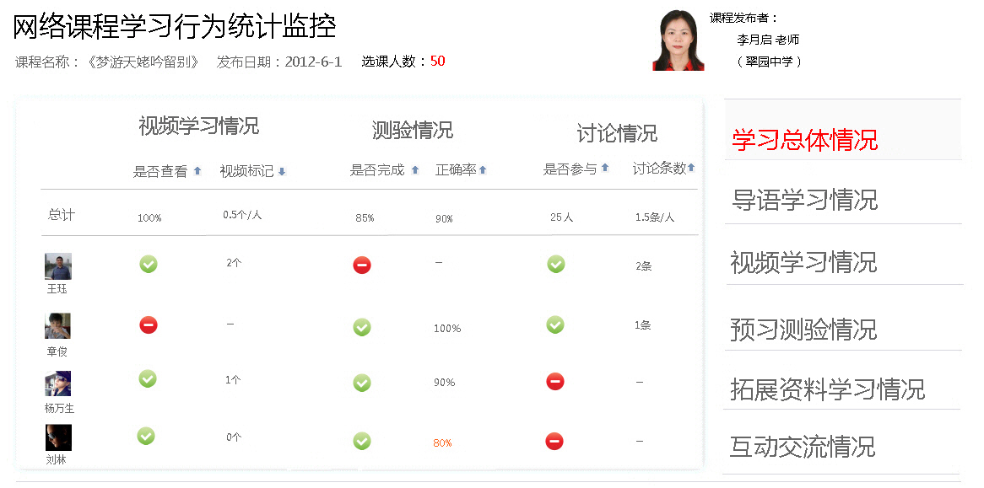
云端学习数据统计监控

Slide 65
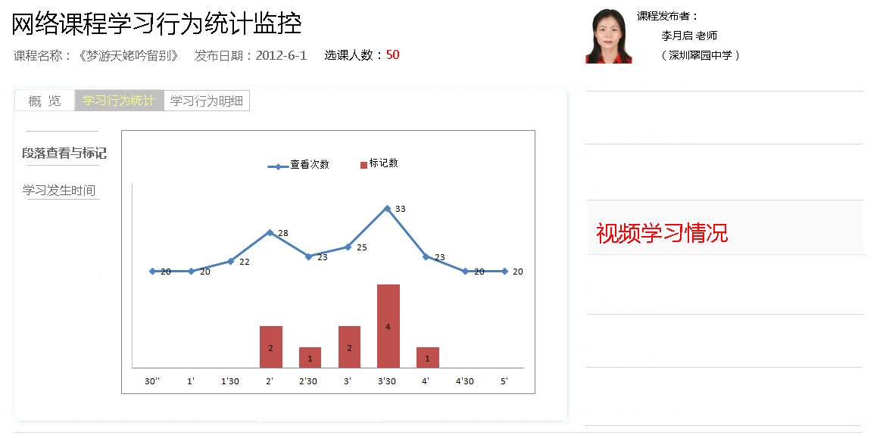
云端学习数据统计监控

Slide 66
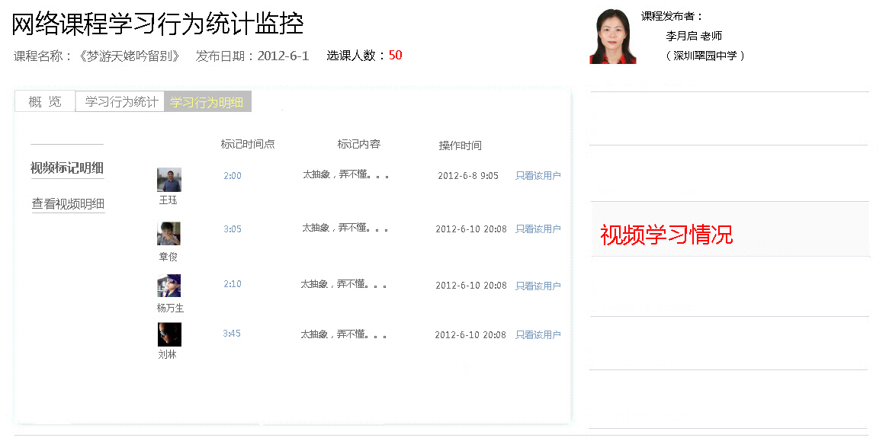
云端学习数据统计监控

Slide 67
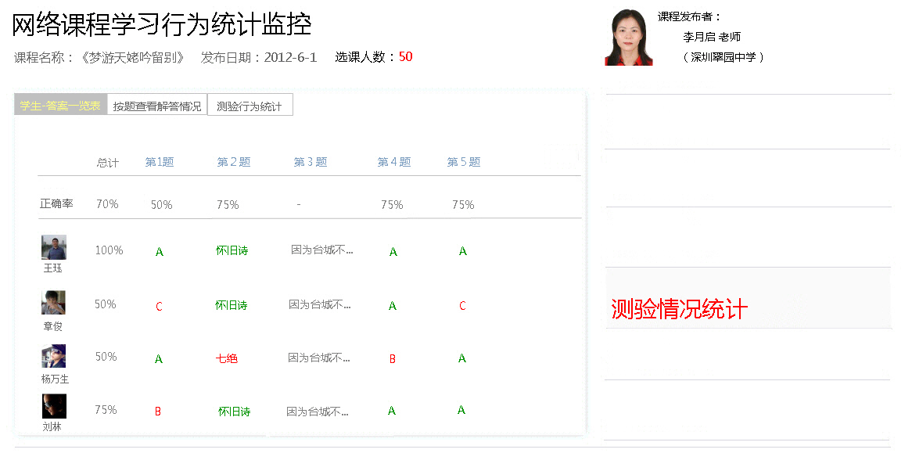
云端学习数据统计监控

Slide 68
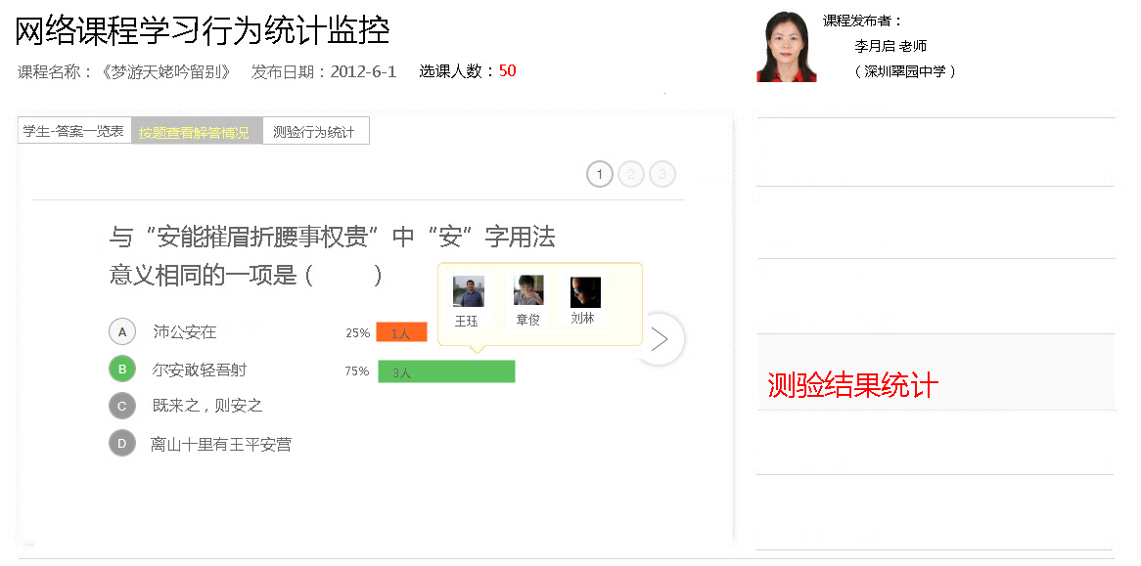
云端学习数据统计监控

Slide 69
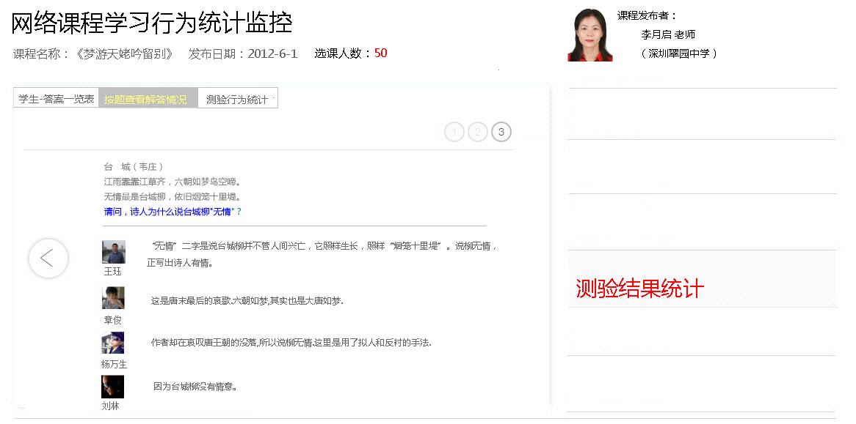
云端学习数据统计监控

Slide 70
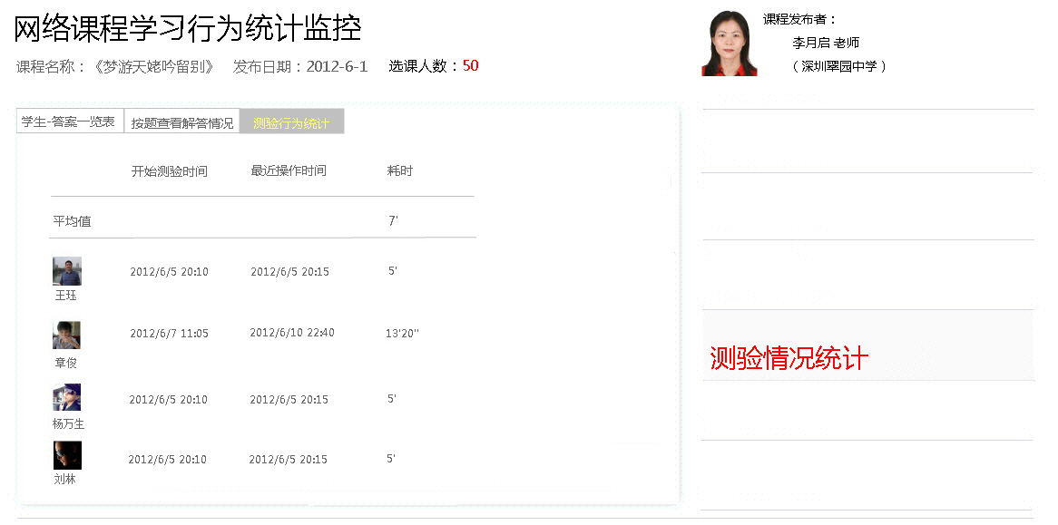
云端学习数据统计监控

Slide 71
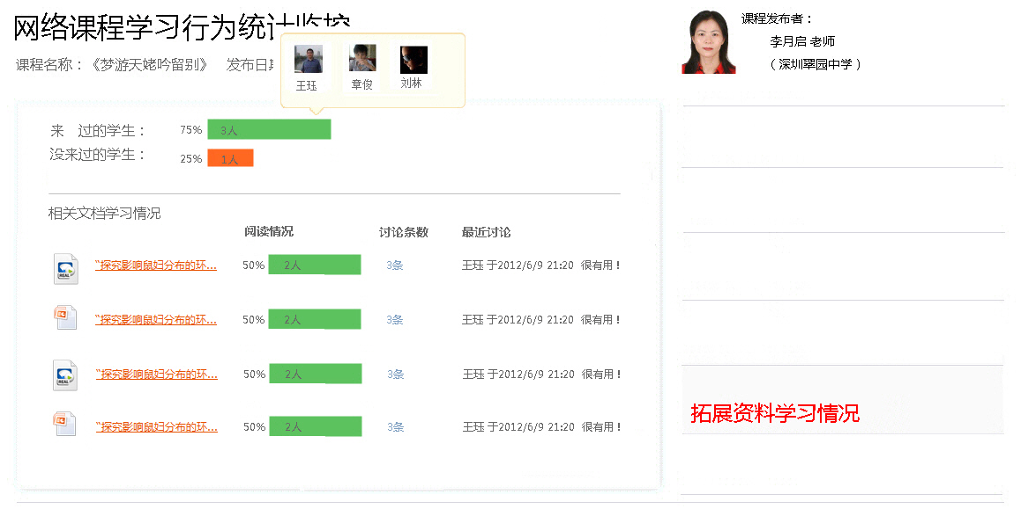
云端学习数据统计监控

Slide 72
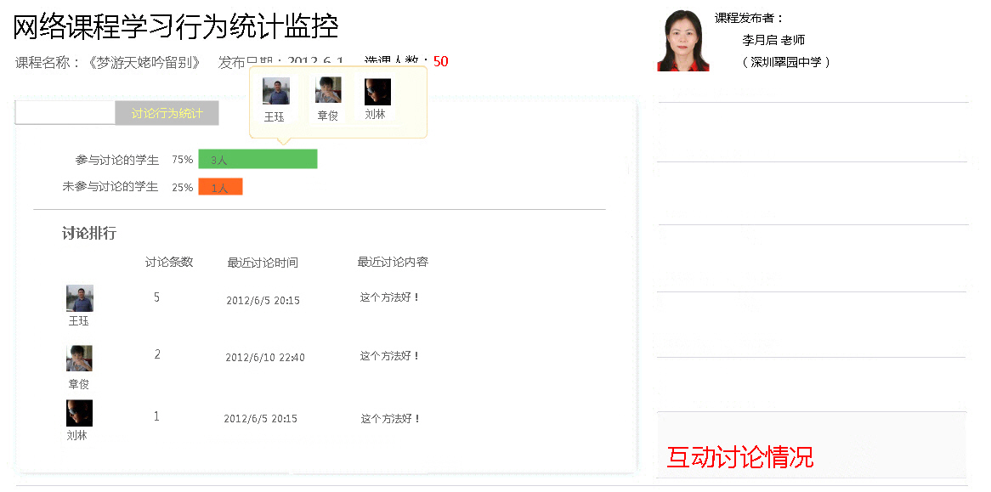
云端学习数据统计监控

Slide 73
从“微课”到“微课程”的演进过程
学生
指定学习对象、时间
教学计划
统计数据支撑课堂教学
在线课程
教学流程
学习环境
微课1
微课2
微课3
微课N
微课管理平台
微课制作云服务
录课王客户端软件
浏览器
教师

Slide 74
翻转课堂的关键支撑 之 教师课堂教学变革

Slide 75
“课堂教学”的挑战与机遇
挑战
挑战
经验数据表明：70%的孩子可以通过自学掌握知识，在技术的辅助下比例无疑会更高。那么在课堂上教师该如何改变?
机遇
机遇
当上课不再需要以集体讲授为主了，老师和学生的时间和精力就解放出来了，“时间”是最为稀缺的资源，最大的机遇就是“空余”时间的利用！
Notes:
更多模板、视频教程：http://www.mysoeasy.com

Slide 76
通过前置学习与评测，教师更加了解学生，课堂教学更有针对性、更为高效
大幅增加课堂互动时间（师生、生生），更好地兼顾个性化
有充裕的时间培养合作学习、探究学习等高级能力
高效课堂
深度互动
能力培养
“翻转课堂”教学模式带来的机遇
Notes:
使用方法： 【更改文字】：将标题框及正文框中的文字可直接改为您所需文字 【更改图片】：点中图片》绘图工具》格式》填充》图片》选择您需要展示的图片 【增加减少图片】：直接复制粘贴图片来增加图片数，复制后更改方法见【更改图片】 【更改图片色彩】：点中图片》图片工具》格式》色彩（重新着色）》选择您喜欢的色彩 下载更多模板、视频教程：http://www.mysoeasy.com

Slide 77
Thank You !

